Slide 1
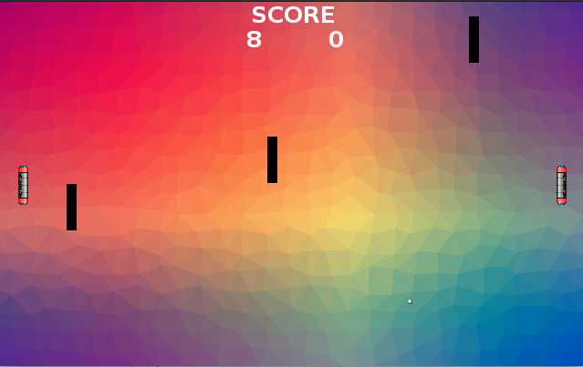
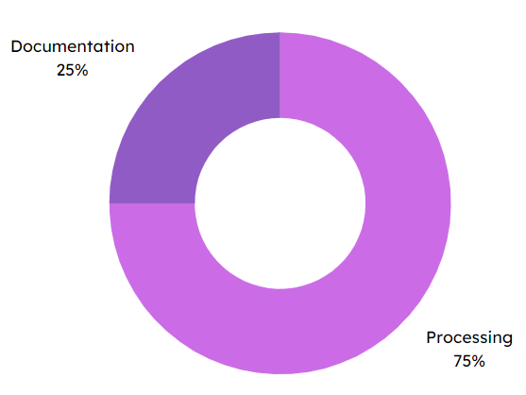

Cahier des charges
Rendu final
Affichage et déplacement de 2 raquettes
Fonctionnalité de mise en pause
Gestion des collisions
Gestion du score
Modifications des images et des fontes
Menu de jeu
Pouvoir quitter le jeu via un bouton
Mode de jeu avec 4 balles
Implémenter des obstacles
Documentation du code
Projet Pong
Méthodes et technologies
Compétences
Documentation
25 %
Processing
Processing
75 %
THÉRON Evan

